Slide 1

z
7반 P211 김기현

Slide 2



옛날 옛적에...
눈부시고 아름다운 도시
대한민국 전주
김XX (만 25세)
전주 거주 25년

Slide 3

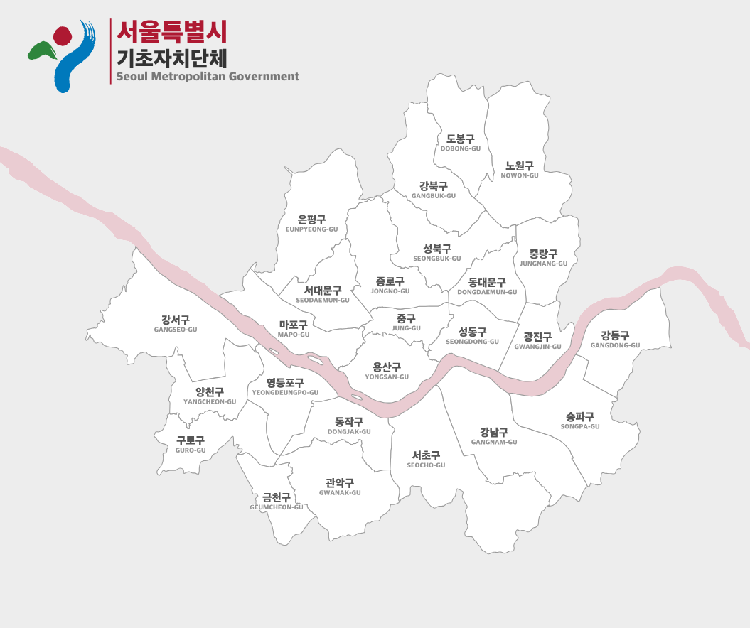


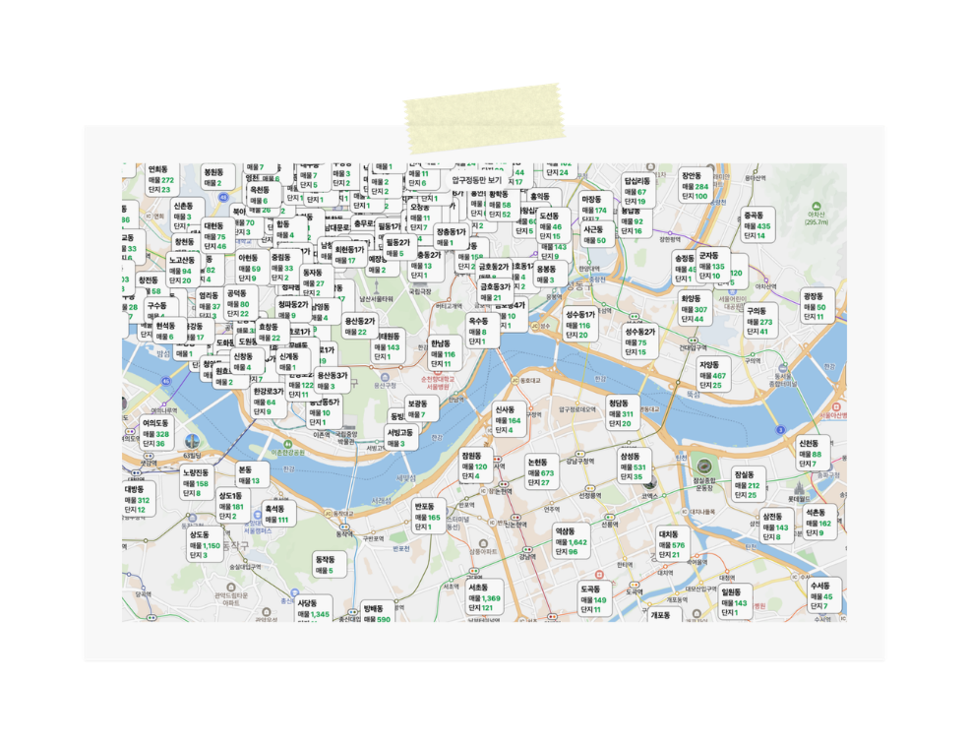
웜매 여가 어디당가

Slide 4
문제 정의
좁은 후보
뒤바뀐 순서
신림·노량진처럼 이름을 들어본 동네만 후보에 오릅니다.
조건이 더 좋은 동네가 있어도 모릅니다.
동네를 먼저 고르는 게 아니라, 매물을 먼저 찾고
그 동네를 받아들이게 됩니다.
비교 불가능한 후기
뒤늦은 체감
커뮤니티 후기는 있어도 개인 경험이라,
이 동네가 몇 등인지는 아무도 알려주지 않습니다.
통근 1시간 20분, 편의점까지 도보 12분 —
이사하고 나서야 알게 됩니다.

Slide 5
핵심 가치
아는 동네가 없어도 후보가 만들어진다
추천 근거를 끝까지 공개한다
목적지를 입력하면 547개 행정동을 공공데이터로 자동 채점한다.
치안 30 · 가격 35 · 생활편의 35 가중치, 상위 30% Best · 하위 30% Bad.
원지표 → 백분위 → 항목 점수 → 종합 점수까지
계산 과정을 화면에서 그대로 펼쳐 볼 수 있다.
실거주 후기를 같은 화면에서 본다
대부분의 기능은 로그인이 필요 없다
비슷한 통근 조건을 가진 사람의 후기를 우선 정렬한다.
후기 평점은 등급 계산에 쓰지 않는다.
탐색·조회는 계정 없이 전부 사용할 수 있고,
로그인은 후기를 작성할 때만 요구한다.

Slide 6
대상 사용자
주 대상
부 대상
지방에서 상경해 첫 자취방을 구하는
신입사원 · 대학원생 · 취준생
수도권 안에서 이직·이사로
연고 없는 지역을 알아보는 직장인
상황
상황
회사·학교는 정해졌지만 서울 지리를 모른다.
아는 동네가 서너 곳뿐이라 후보 자체가 좁다.
지금 사는 동네는 알지만 새 직장 주변은 모른다.
통근 시간을 기준으로 후보를 다시 줄여야 한다.
필요한 것
필요한 것
후보 지역을 대신 만들어 주는 것,
그리고 왜 그 동네인지 설명해 주는 것
목적지 기준으로 후보를 좁히는 것,
조건을 바꿔가며 비교하는 것
이번 범위 밖 — 매물 중개·계약, 실시간 교통 정체, 모바일 네이티브 앱, 모바일 화면 대응, 결제, AI 챗봇, 운영자 백오피스

Slide 7
시스템 액터
GUEST · 비로그인
게스트
목적지 검색, 지도 등급, 추천 동 조회, 조건 조정, 후기 조회 —
쓰기 기능만 빠진 전체 탐색.
MEMBER · 로그인
회원
게스트 기능 전부 + 후기 작성·수정·삭제·도움돼요.
OAuth 로그인, 행정동당 후기 1건.

Slide 8
기능 요구사항
기능 요구사항 15개 — 탐색 7 · 등급 근거 3 · 계정 1 · 후기 4
ID | 요구사항명 | 핵심 내용
REQ-FUNC-002 | 목적지 검색·추가 | 서버 지오코딩 프록시로 최대 3곳까지 검색·추가
REQ-FUNC-008 | 등급 계산 과정 공개 | 지표별 백분위·가중치·계산식을 접이식으로 전부 노출
REQ-FUNC-011 | 소셜 로그인·로그아웃 | 카카오/GitHub OAuth, 비밀번호 없음, 닉네임은 UID 기반
REQ-FUNC-013 | 후기 작성 | 회원 1명당 행정동 1건, 본문 20자 이상

Slide 9
비기능 요구사항
ID | 분류 | 요구사항명 | 측정 가능한 기준
REQ-NFN-001 | 성능 | 지도 첫 로딩 | /api/data 응답 완료 후 547개 동 등급 지도를 2초 이내 표시
REQ-NFN-002 | 성능 | 통근 계산 응답 | 목적지·조건 변경 후 브라우저의 통근 계산과 추천 재정렬을 1초 이내 완료
REQ-NFN-003 | 보안 | 인증 토큰·API 키 비노출 | 외부 인증 토큰과 지오코딩 키는 서버에만 보관, 클라이언트 응답에 미포함
REQ-NFN-004 | 보안 | 개인정보 최소 수집 | 제공자 식별자와 닉네임만 저장. 이메일·프로필 사진·실명 미저장
REQ-NFN-005 | 호환성·인프라 | 브라우저 | Chrome / Edge / Safari 최신 2개 버전
REQ-NFN-006 | 유지보수성·신뢰성 | 데이터 출처·갱신 | 지표별 출처와 기준 시점을 화면에 표시, 월 1회 정기 배치로 갱신

Slide 10
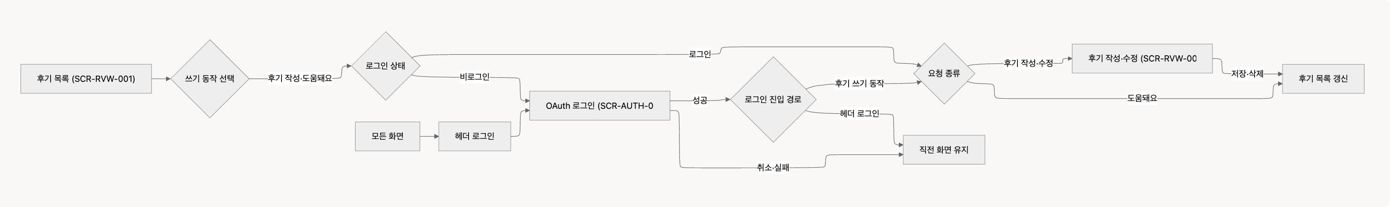
사용자 흐름
게스트 흐름 — 로그인 없이 탐색부터 후기 읽기까지
서비스 진입
랜딩 페이지
목적지 검색·선택
등급 지도
조건·추천 목록
행정동 상세
후기 목록 조회
SCR-HOME-001
GET /api/geocode
SCR-MAIN-001
SCR-WGHT-001
SCR-DONG-001
SCR-RVW-001
검색 결과 없음 · 대상 지역 밖
안내 문구 표시 후 현재 화면 유지 (404 / 400)
회원 흐름 — 쓰기 동작에서만 로그인을 요구
후기 쓰기 시도
세션 확인
OAuth 로그인
후기 작성·수정
목록 갱신
GET /api/auth/me
SCR-AUTH-001
SCR-RVW-002
SCR-RVW-001
같은 동 두 번째 후기 409 · 타인 후기 수정 403
세션 만료 401 → 로그인 모달 후 직전 동작 재개
지도·추천·상세·통근 계산은 최초 1회 GET /api/data로 받은 데이터로 브라우저가 처리한다.
서버는 외부 키 보호가 필요한 지오코딩과, 인증·영속 저장이 필요한 로그인·후기만 담당한다.

Slide 11
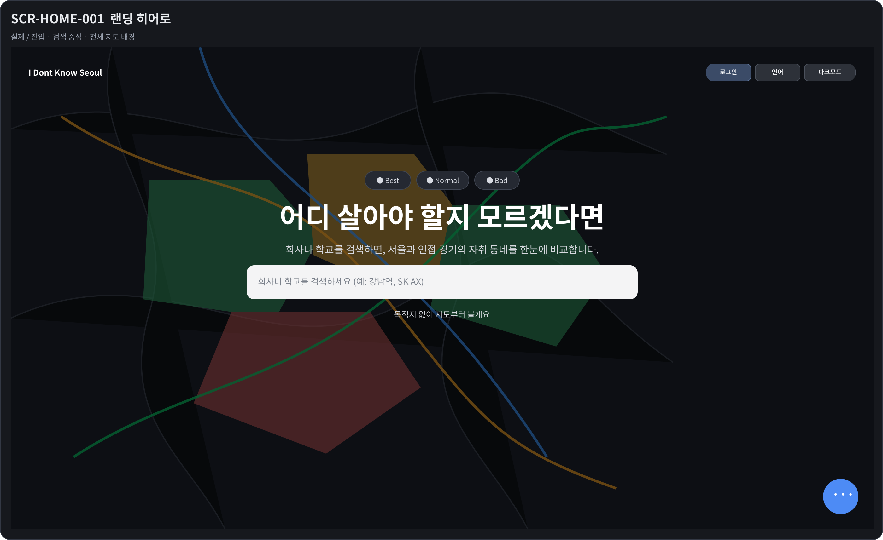
화면1
SCR-HOME-001 · 랜딩 페이지
목적지를 검색해 탐색을 시작한다. 검색 없이 지도부터 볼 수도 있다.
REQ-FUNC-001 · REQ-FUNC-002

Slide 12
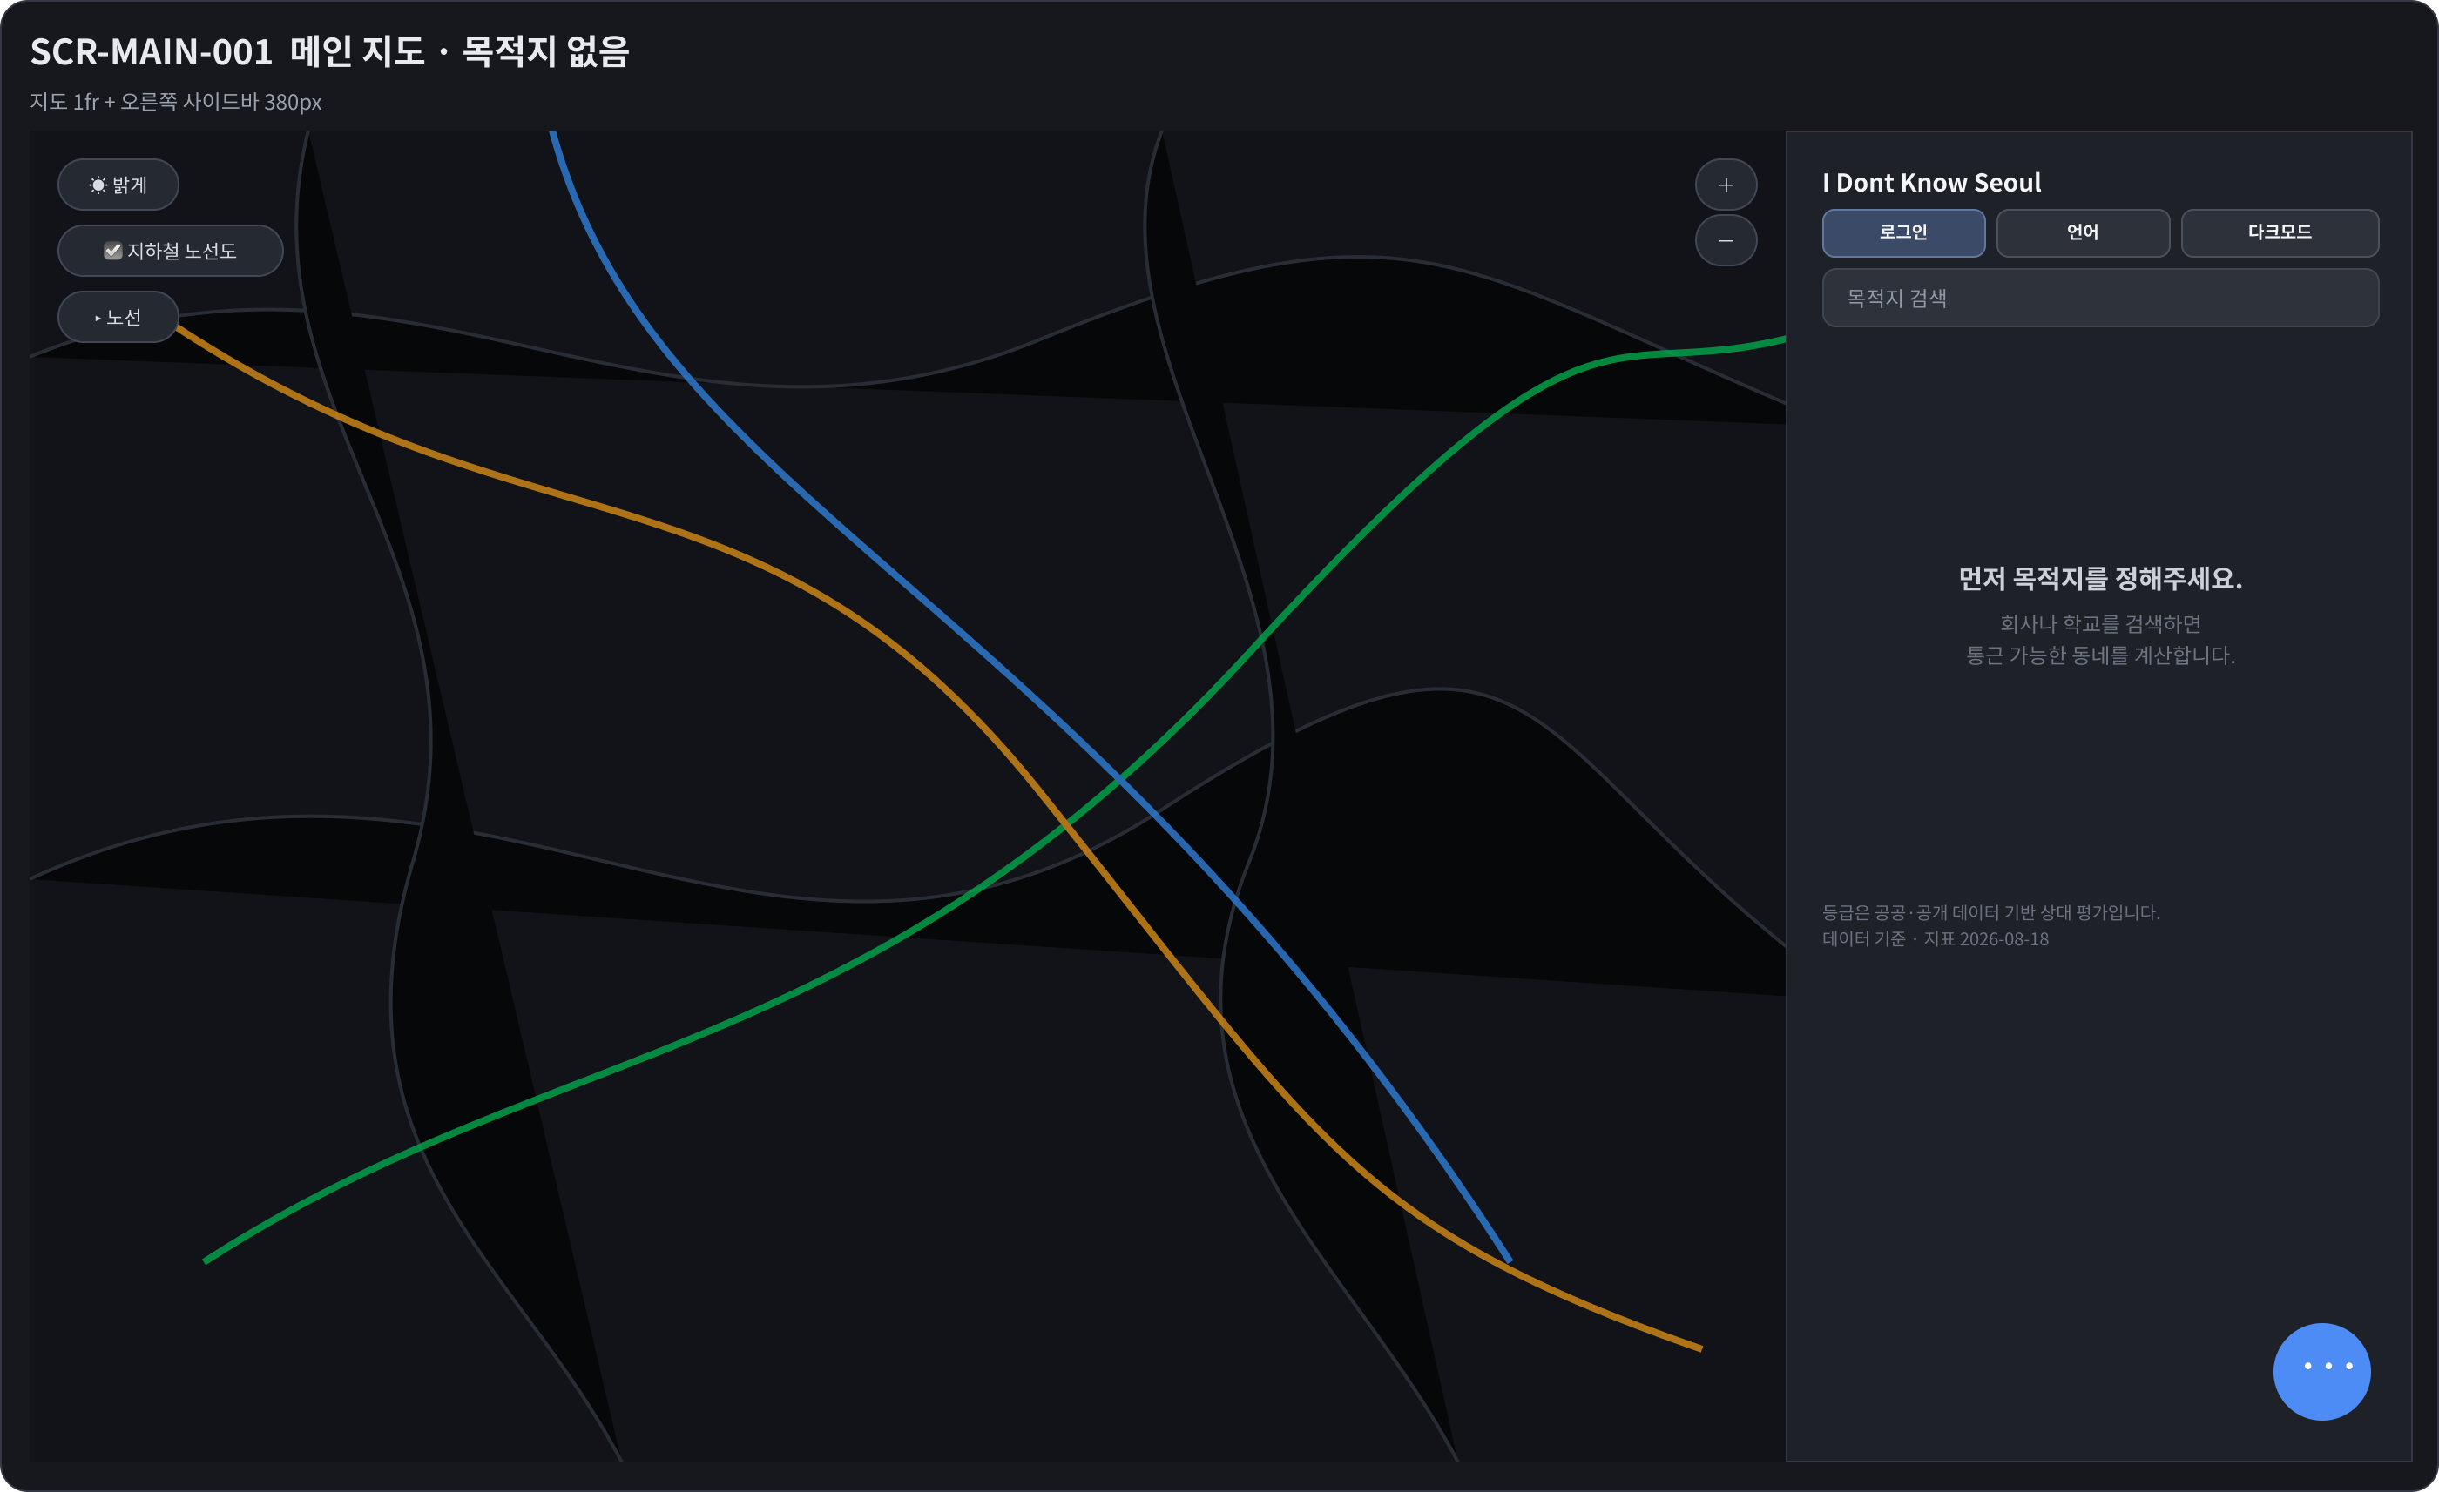
화면2
SCR-MAIN-001 · 메인 지도
547개 행정동 등급을 색으로 표시하고, 통근 상한을 넘는 동은 지도에서 비활성화한다.
REQ-FUNC-004 · REQ-FUNC-005 · REQ-FUNC-010

Slide 13
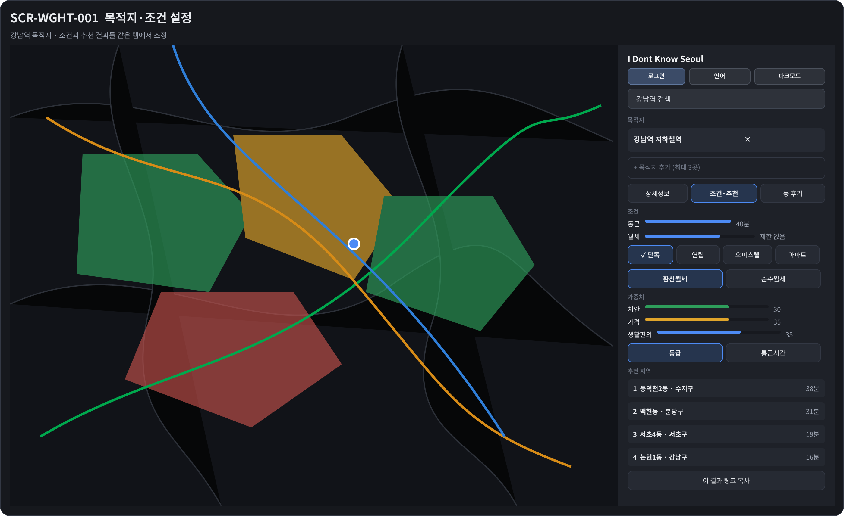
화면3
SCR-WGHT-001 · 목적지·조건 설정
통근 상한·월세·주택유형·가중치를 바꾸면 지도와 추천 상위 20개가 즉시 다시 계산된다.
REQ-FUNC-002 · REQ-FUNC-003 · REQ-FUNC-006

Slide 14
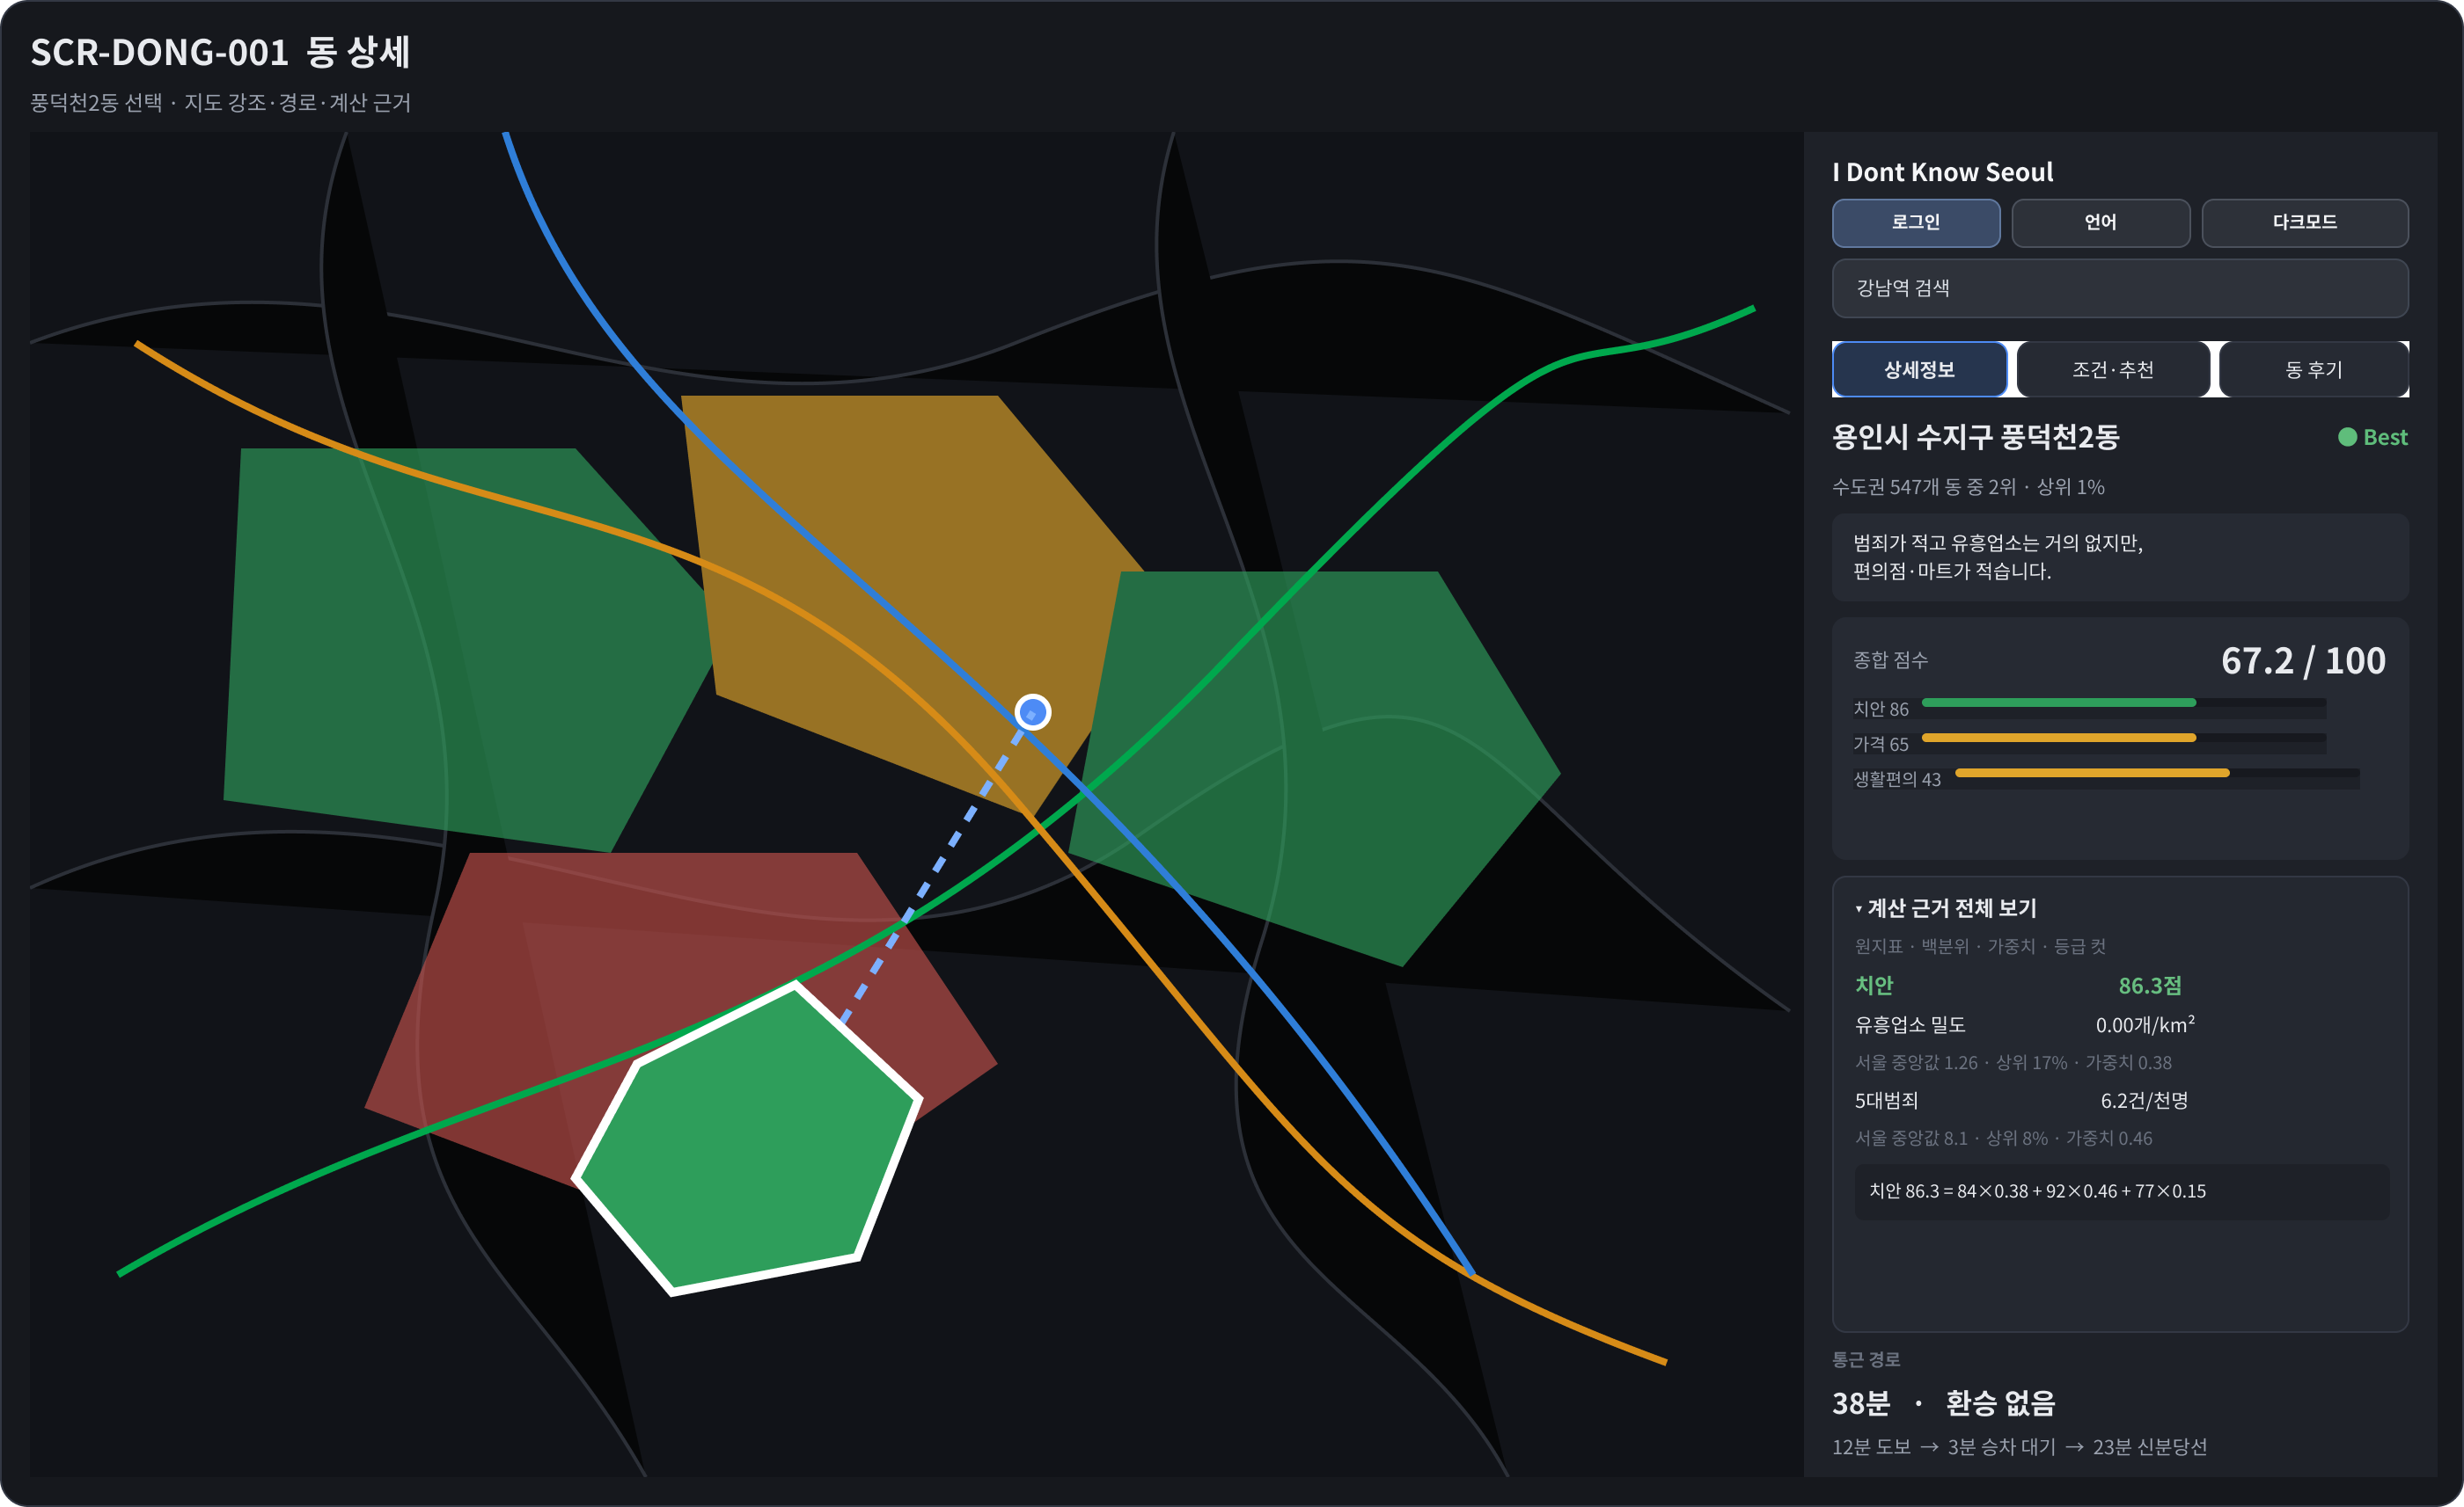
화면4
SCR-DONG-001 · 행정동 상세
원지표·백분위·가중치·계산식까지 등급 근거를 펼쳐 보여주고, 통근 경로를 함께 표시한다.
REQ-FUNC-007 · REQ-FUNC-008 · REQ-FUNC-009

Slide 15
화면5
I Don't Know Seoul — 지도 화면 위 로그인 모달
로그인
후기를 남기려면 로그인이 필요합니다.
지역 탐색과 후기 읽기는 로그인 없이 그대로 쓸 수 있습니다.
카카오로 계속하기
GitHub로 계속하기
제공자 식별자와 닉네임만 저장합니다. 이메일·프로필 사진·비밀번호는 저장하지 않습니다.
SCR-AUTH-001 · OAuth 로그인
후기 쓰기 시도 또는 헤더 로그인에서 모달로 뜬다. 카카오·GitHub만 쓰고 비밀번호는 없다.
REQ-FUNC-011 · REQ-NFN-003 · REQ-NFN-004

Slide 16
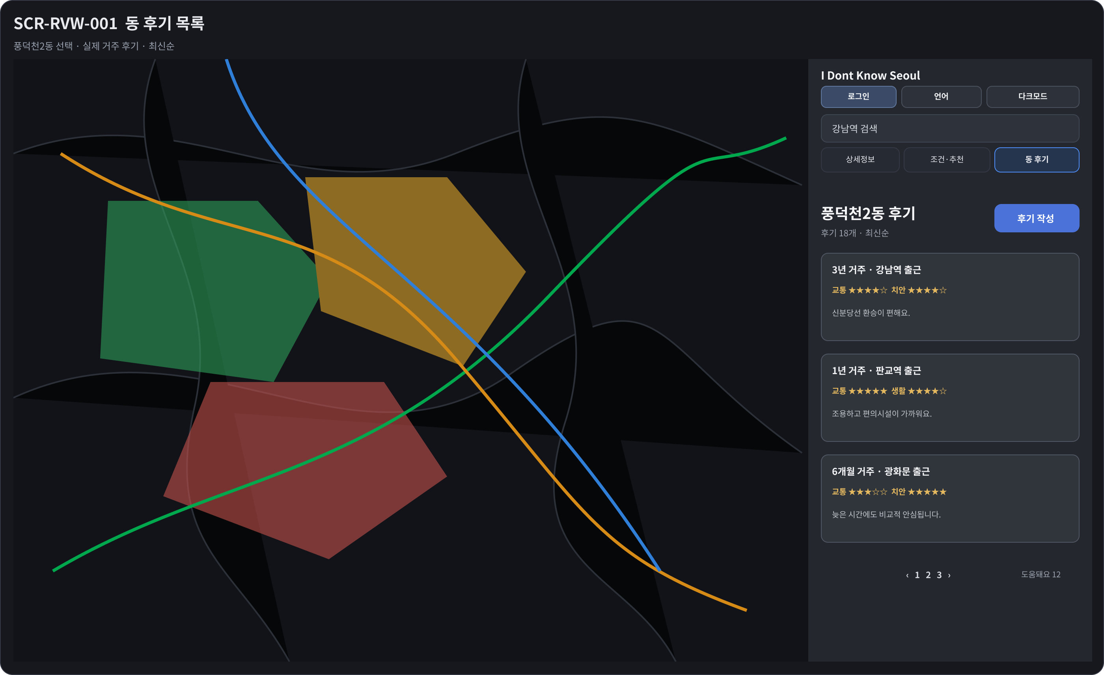
화면6
SCR-RVW-001 · 행정동 후기 목록
로그인 없이 읽을 수 있고, 내 목적지와 통근 목적지가 가까운 후기부터 정렬한다.
REQ-FUNC-012 · REQ-FUNC-015

Slide 17
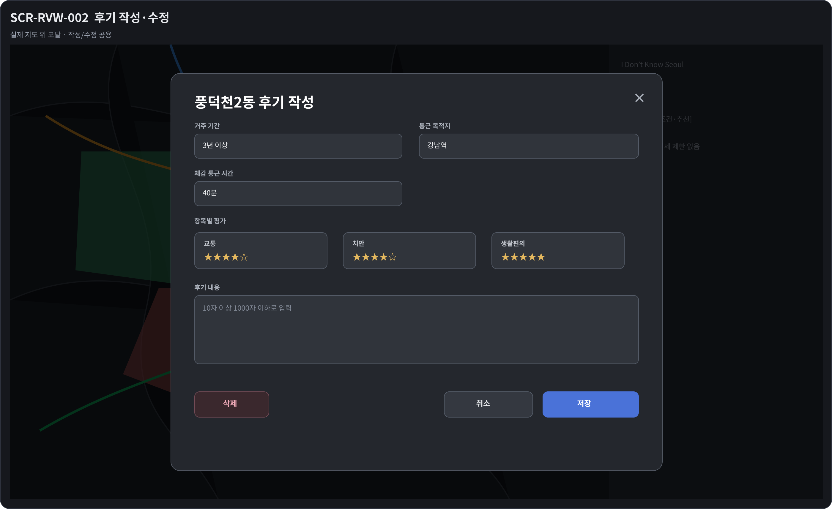
화면7
SCR-RVW-002 · 후기 작성·수정
회원 1명당 행정동 1건만 작성한다. 본인이 쓴 후기만 수정·삭제할 수 있다.
REQ-FUNC-013 · REQ-FUNC-014

Slide 18

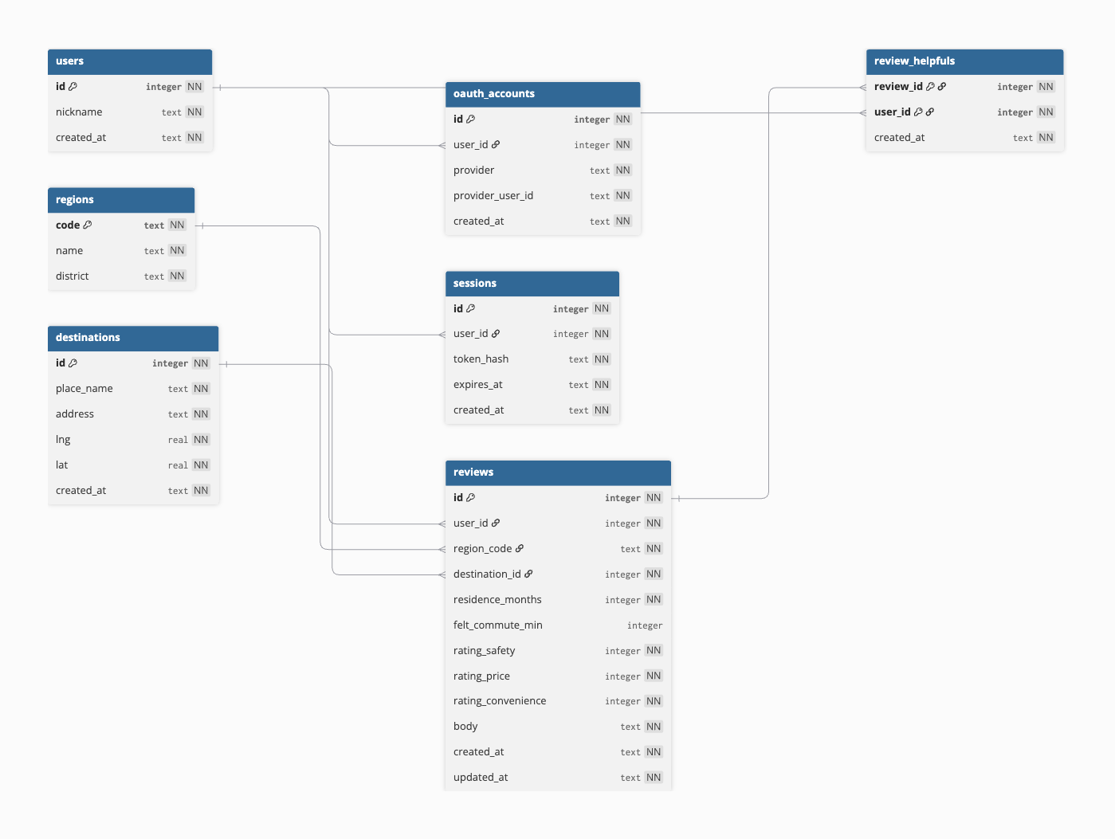
DB
읽기 전용은 KV,
사용자가 만드는 데이터는 D1
547개 행정동의 지표·경계·점수는 배치가 통째로
교체하는 읽기 전용 번들이라 KV에 둡니다.
계정·후기처럼 제약조건과 조인이 필요한 데이터만
관계형 D1에 둡니다.
destinations→reviews는 UNIQUE라 사실상 1:1,
review_helpfuls가 reviews↔users를 M:N으로 잇습니다.

Slide 19
API
Method | Path | 설명 | 예외
GET | /api/data | 지도 데이터 번들 조회 — 최초 진입 1회 | 500·503
GET | /api/geocode | 목적지 주소·장소명 검색 | 404·500
GET | /api/auth/{provider}/callback | OAuth 콜백 — 세션 발급 | 400·500
POST | /api/regions/{code}/reviews | 행정동 후기 작성 | 401·409 동당 1건
PATCH | /api/reviews/{id} | 본인 후기 수정 | 401·403 타인 리소스
POST | /api/reviews/{id}/helpful | 도움돼요 등록 | 401·409 중복 등록
데이터 1 · 지오코딩 1 · 인증 4 · 후기 6 (총 12 operations)

Slide 20
계획
◐ 의도적으로 축소한 것
◑ 다음 스프린트에 붙일 것
통근 페널티 Φ(t)
인증·후기 서버 구현
실제 서비스는 통근이 길수록 점수를 서서히 깎지만, 이번 설계는 “상한 넘으면 제외”라는 단순 필터로 정의했습니다.
SCR-AUTH-001 / RVW-001 / RVW-002는 설계가 끝났고, D1 스키마도 준비됐습니다.
행정동 547 vs 556
지표 스냅샷 버전 관리
이번 설계 범위(신분당선 축)와 실제 서비스(GTX-A 동탄 포함)의 차이입니다.
지금은 최신 값 한 벌만 KV에 올립니다. 배포 이력 추적·롤백은 다음 단계입니다.
후기 신고·제재
주택유형별 월세 세분화
운영 주체가 없는 설계라 이번엔 넣지 않았습니다.
단독·다가구부터 아파트까지 나눠 보여주는 건 실제 서비스 기능이고,
이번 설계는 단일 지표로 단순화했습니다.

Slide 21
감사합니다
I Don't Know Seoul · 판교 7반 · P211 · 김기현

